Slide 2
COMITÉ TECNICO IPREV Noviembre 2024

Slide 3
Contenido
Verificación del Quorum, se nombrarán a las personas que estén en la lista de asistencia previamente enviada por el MT. (Johana Baquero)
Introducción Dr. Ferney Camacho, Director de Infraestructura y presidente de la sesión.
Estado temas tratados comité anterior (Johana Baquero)
Temas operativos:
4.1 Modificación Resolución (Dir. Infra - TIC)
4.2 Migración de Tecnología de TAG (TIC)
4.3 Actualización de Transacciones entre actores y SiGT (Listas, pasos, pruebas de paso) (Super T -TIC)
4.4 Informe usuarios (PQR) (Super Transporte)
5. Varios
6. Conclusiones y compromisos

Slide 4
1. VERIFICACIÓN DEL QUORUM

Slide 5
2. Introducción Dr. Ferney Camacho, Director de Infraestructura y presidente de la sesión.

Slide 6
3. ESTADO TEMAS TRATADOS COMITÉ ANTERIOR

Slide 7
Modificación Resolución
Migración de Tecnología

Slide 8
4. TEMAS OPERATIVOS

Slide 9
4.1 Modificación de la Resolución
Borrador de la primera modificación de la Resolución de Peajes Electrónicos, la cual contiene lo siguiente:
1. Migración de Tag.
2. Delegación en la Dirección de Infraestructura, de las actualizaciones de los Anexos de la Resolución 20213040035125 del 11 de agosto de 2021 (Anexo 1 - Técnico, Anexo 4 - Oferta Básica de Interoperabilidad OBIP-, Anexo 5 - Especificaciones de Interoperabilidad).
3. Naturaleza de los Intermediadores: En el sentido de incluir a los consorcios o uniones temporales.
4. Ampliación de Requisitos para obtener la habilitación de los Actores Estratégicos (perfil profesional más amplio).
5. Verificación de las Pólizas de responsabilidad civil y extra contractual.
6. Creación del actor “Integrador Tecnológico IP/REV”
7. Alcance del Comité Técnico de Operación

Slide 10
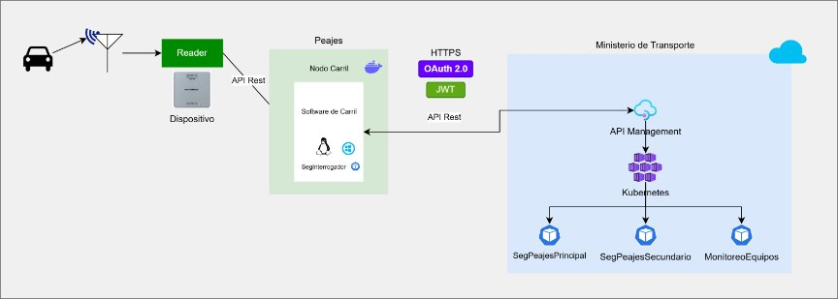
4.2 Migración de Tecnología de TAG (TIC)
ARQUITECTURA

Slide 11
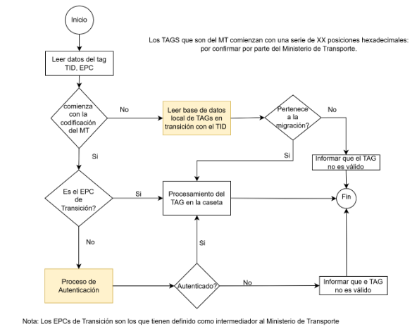
4.2 Migración de Tecnología de TAG (TIC)
Esquema de retrocompatibilidad

Slide 12
4.2 Migración de Tecnología de TAG (TIC)
Mesas de Trabajo ANI-Invias-Intermediadores-Integradores Tecnológicos
Definición técnica - 100%
Desarrollo Retrocompatibilidad -50%
Maqueta - 100%
Pruebas Lab - 100%
Prepración piloto terreno - 80%
Piloto terreno (Dic-Ene)
Implementación
(Feb-Jun)

Slide 13
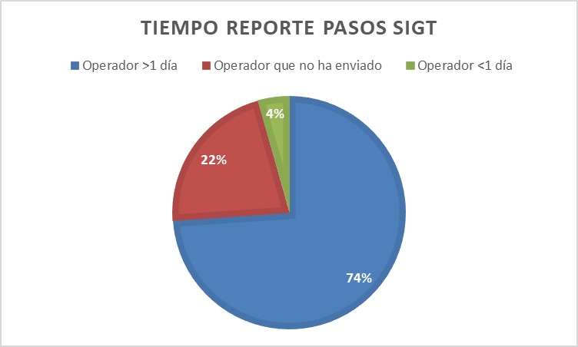
4.3 Actualización de Transacciones entre actores y SiGT (Listas, pasos, pruebas de paso)
Notificar el resultado del consumo de listas en el Swagger "Notificación errores de procesamiento"

Slide 14
4.4 Informe usuarios (PQR) (Super Transporte
Fortalecimiento de mecanismos de control en servicios de peaje electrónico – IP/REV

Slide 17
5. VARIOS

Slide 18
Experiencia cliente Intermediadores
Carril no exclusivo
Certificados vencidos

Slide 19
6. CONCLUSIONES Y COMPROMISOS

